Slide 1

Montreux Jazz Memories
Bilan au 30.03.22

Slide 2
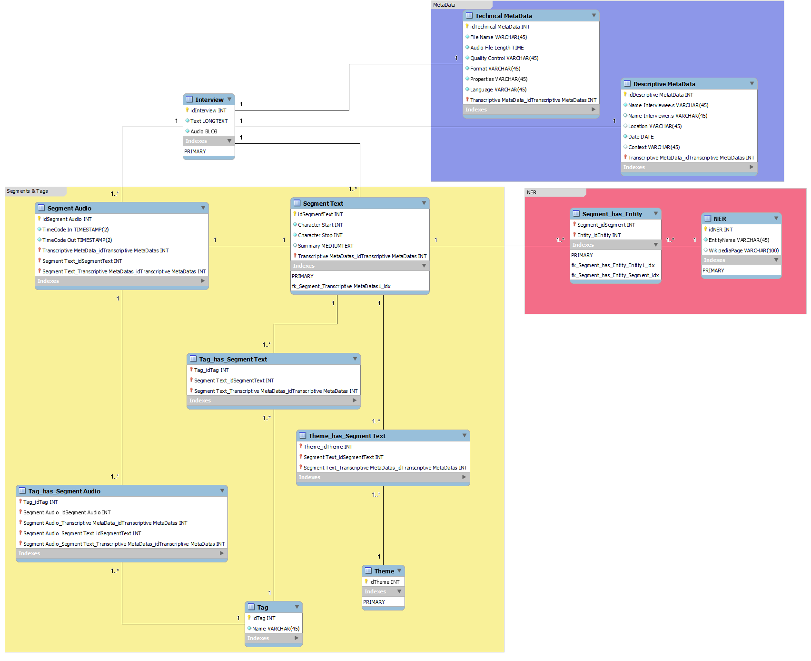
Base de données

Slide 5
§

